Slide 1

a.s. 2016-20117
Programma Erasmus+
KA2- Coopération en matière d’innovation et d’échanges de bonnes pratiques
Durée: 3 ans (2016-2017-2018)
Titre du projet
Unissons nos cœurs sans frontières

Slide 2
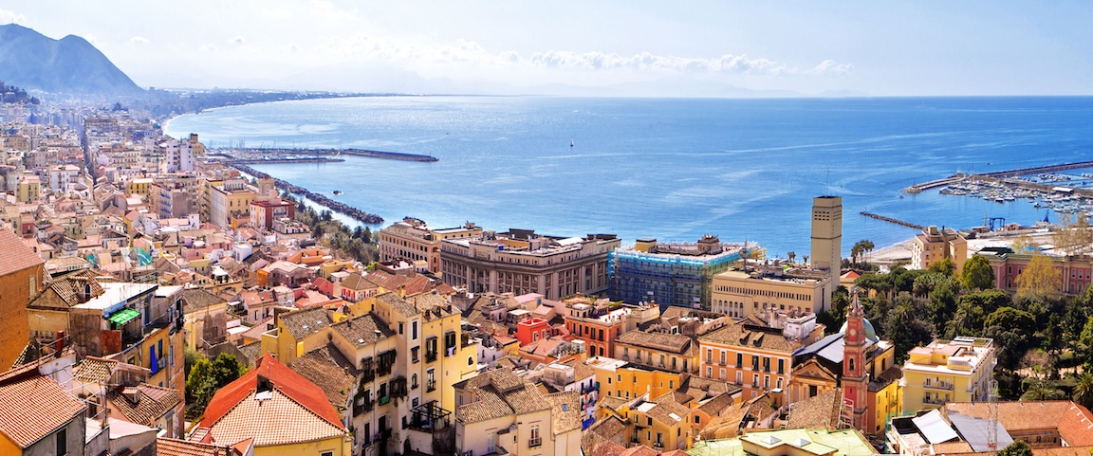
le TOUR De
SALERNO

Slide 3
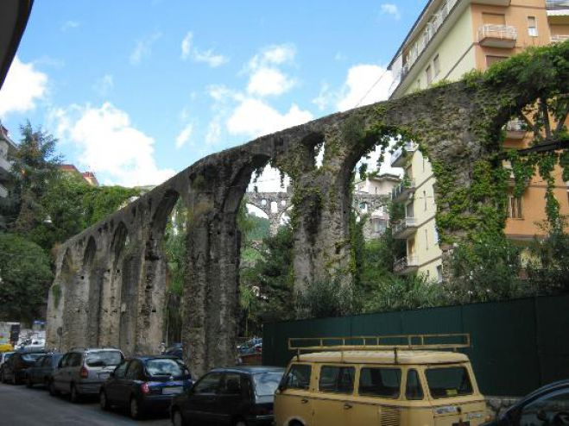
L'AQUEDUC MEDIEVAL
L'aqueduc Médiéval de Salerno, nommé "Ponts du Diable” a un passé glorieux, fait d'histoires et de légendes. Il fut construit par les Longobardi entre le VIII et le IX siècle, puis restauré par les Normands au XI siècle. La structure avait le but de fournir l’eau aux Monastères de Saint Benedetto et Piantanova.

Slide 4
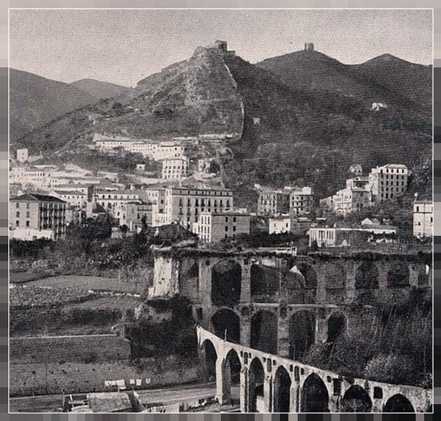
LA FONCTION
Le sous-sol de la ville de Salerno est plein de cours d‘eau, torrents, ruisseaux, ruisselets; qui naissent dans la zone la plus ancienne de la ville et il était donc possible d’irriguer le Hortus Magnus de l'École Médical Salernitaine, connu comme le"Jardin de la Minerve"

Slide 5
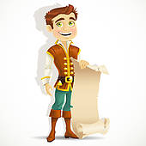
LA LÉGENDE
Selon une légende, en effet, sous les ponts du Diable se rencontrèrent, pour se réfugier dans une nuit orageuse, les quatre fondateurs de l'École de Médecine de Salerno, l'arabe Adela, le grec Ponto, le juif Elino et le latin Salerno.
Les quatre était blessés et prirent à se soigner l'un l'autre; et ils restèrent séduits de la culture médicale des autres; et ainsi se consacra origine de l'École de Médicine de Salerno.
L'existence de cette légende est née près de l'aqueduc et pour cela les Ponts du Diable furent un endroit bien connu et reconnaissable à Salerno et en toute l’Italie.

Slide 6
LA CATHÉDRALE DE SAINT MATHIEU
La Cathédrale de Saint Mathieu, ou Cathédrale de Salerno, fut fondée par Roberto le Guiscard et consacrée par Pape Grégoire VII en mars 1084.
Sur le méridional de la cathédrale on trouve le clocher qui remonte au XII siècle.
La cathédrale présente une plante articulée à trois nefs et trois absides
La structure actuelle remonte au tremblement de terre de 5 juin 1688, quand elle a été complètement reconstruite.
L'entrée principale a été modifiée, la cour est entourée par un passage couvert de vingt-huit colonnes simples avec des arcs et une série de tombes romaines.
L' élément de nouveauté est donné par la forme de la crypte où reposent les dépouilles mortelles de Saint Mathieu.

Slide 7
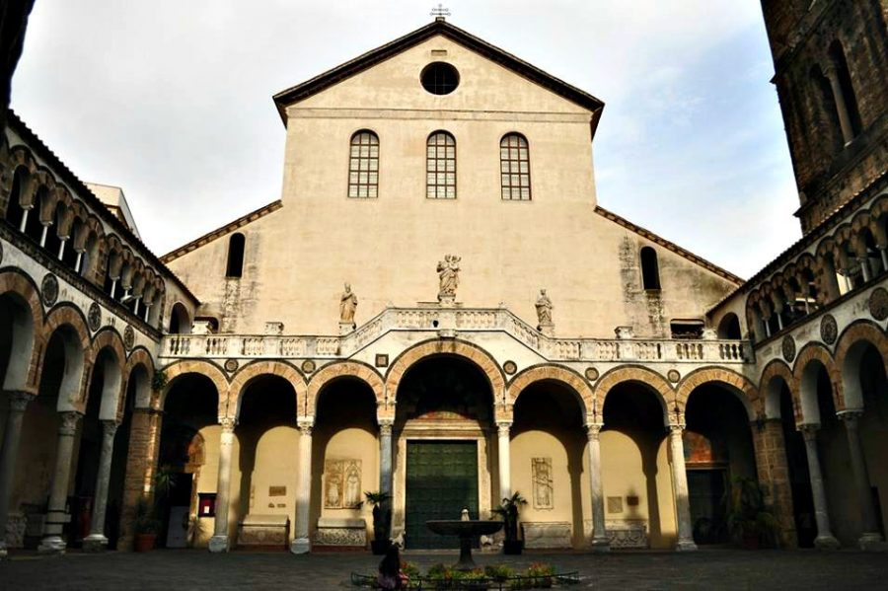
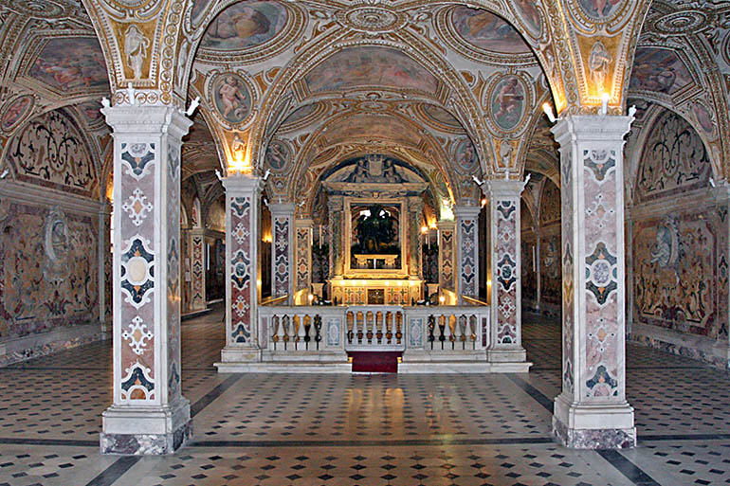
LE CLOITRE
LA CRYPTE

Slide 8
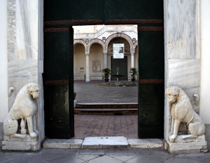
LES PARTICULARITÉS
La décoration sculpturale de toute le Cathédrale de Salerno est caractérisée par une forte présence d'animaux: à l'entrée on trouve un lion et une lionne qu'il allaite son petit, symboles de la puissance et de la charité de l'église.
L'architrave représente les dattes picorées par les oiseaux, une allusion à la nourriture spirituelle de l'âme et finalement, le singe et le lion mis aux extrêmes qui matérialisent, respectivement, l'hérésie et la vérité de l'église.

Slide 9
LE JARDIN DE LA MINERVE
Dans le cœur du centre historique de Salerno on peut admirer le Jardin de la Minerve, un potager étagé.
La valeur historique et culturelle du Jardin de la Minerve est liée à l'illustration d Matteo Silvatico connaisseur de plantes pour la production de médicaments,
Le« jardin des simples" devint le premier jardin botanique de l’occident et en particulier de la Méditerranée ,
Il sera l’ objet d’études scientifiques qui sont à la base de la naissance de la médicine naturaliste.

Slide 10

